Slide 2
Taller Enmienda 82 al Anexo 3:
Anexo 3 re-estructurado e introducción del nuevo Documento PANS-MET - Procedimientos para los servicios de navegación aérea - Meteorología (Doc 10157)
Lima, Perú, 26 a 28 de agosto de 2025
Lic. Claudia Ribero, ARG
cribero@smn.gob.ar
ribero_claudia@yahoo.com.ar
Mg. Rodrigo Fajardo, CHI
rfajardo@meteochile.cl

Slide 3
TALLER Enmienda 82 Anexo 3 re-estructurado e introducción del nuevo Documento PANS-MET
PROGRAMA DE TRABAJO
DIA 01
Adopción del Orden del Día Provisional y del Horario
DIA 01
Cambios significativos enmienda 82
Bloque 1: Contexto normativo OACI – Anexo 3 vs. PANS-MET / ICAO Regulatory Context – Annex 3 vs. PANS-MET
DIA 01
Estructura del PANS-MET
Bloque 2: Estructura de las PANS-MET – Alcances y contenidos clave / Structure of the PANS-MET – Scope and key contents.
Actividad.
Notes:
Esta presentación se adentra en el contexto del marco de la vigilancia de los volcanes y cenizas volcánicas en las aerovías internacionales, y se centra particularmente en los cambios relativos a IAVW. Se entrecruza con otras transversales. IWXXM, Definiciones Autoridad Meteorológica y Proveedor de servicios meteorológicos

Slide 4
TALLER Enmienda 82 Anexo 3 re-estructurado e introducción del nuevo Documento PANS-MET
PROGRAMA DE TRABAJO
DIA 01
Transición a nuevos conceptos e interfaces
DIA 02
Aplicación técnica de nuevas disposiciones
Bloque 3: Transición a nuevos productos e interfaces MET / Transition to new MET products and interfaces
Actividad.
Bloque 4: Exposición técnica sobre nuevas disposiciones, mejoras operacionales relativas a cenizas volcánicas (IAVW) / Technical brief: New provisions , operational improvements relating to volcanic ash (IAVW).
Actividad.
Notes:
Están resaltados los siguientes Capítulos que presentaré

Slide 5
TALLER Enmienda 82 Anexo 3 re-estructurado e introducción del nuevo Documento PANS-MET
PROGRAMA DE TRABAJO
DIA 02
Aplicación técnica de nuevas disposiciones
DIA 03
Cont. Aplicación técnica de nuevas disposiciones. Articulación operativa y evaluación
Bloque 5: WAFS – Transición a nuevo modelo y productos de alta resolución / WAFS – Transition to new model and high-resolution products
Actividad.
Bloque 6: Servicio de Información de Meteorología espacial / Space Weather Information Services
Notes:
Están resaltados los siguientes Capítulos que presentaré

Slide 6
TALLER Enmienda 82 Anexo 3 re-estructurado e introducción del nuevo Documento PANS-MET
PROGRAMA DE TRABAJO
DIA 03
Articulación operativa y evaluación
DIA 03
Articulación operativa y evaluación
Bloque 7: Integración del MET con usuarios ATM, ATC y AIM / Integration with ATM, ATC, and AIM Users
Actividad.
Bloque 8: Evaluación de capacidades nacionales frente a las PANS-MET /
Assessment of national capabilities for PANS-MET
Actividad.
Notes:
Están resaltados los siguientes Capítulos que presentaré junto a Rodrigo Fajardo

Slide 7
TALLER Enmienda 82 Anexo 3 re-estructurado e introducción del nuevo Documento PANS-MET
Carta a los Estados AN 10/1.1-25/24 Adopción de la Enmienda 82 del Anexo 3 derivada de la 5.ª reunión del Grupo de Expertos sobre Meteorología (METP) de la OACI.
Temas alcanzados
Servicios de información meteorológica espacial
Información cuantitativa sobre cenizas volcánicas y Vigilancia de Volcanes en las Aerovías Internacionales (IAVW)
Modelo de Intercambio Meteorológico de la OACI (IWXXM)
Sistema Mundial de Pronósticos de Área (WAFS)
Mejora de la definición de la Autoridad Meteorológica
Señala impacto en anexos y documentos restantes de la OACI entre otras cosas
Carta a los Estados AN 10/25.2-25/36 Aprobación de la primera edición de los Procedimientos para los servicios de navegación aérea — Meteorología (PANS-MET, DOC 10157)

Slide 8
Anexo 3 reestructurado y nuevos PANS-MET
Antecedentes
La Reunión Divisional Meteorológica MET (2014) recomendó la creación de un PANS-MET.
  Para documentar mejor la transición de un entorno centrado en el producto a uno centrado en la información en el marco de SWIM.
Tarea asignada al METP (Grupo de Trabajo sobre Requisitos Meteorológicos e Integración [WG-MRI]*).
  Revisar todas las disposiciones del Anexo 3.
  Conservar en el Anexo 3 las SARPS que contienen requisitos organizativos y técnicos y son estables en el tiempo.
  Trasladar las especificaciones técnicas y los medios de cumplimiento, que evolucionan con mayor rapidez, al PANS-MET.
Se verán ejemplos de cambios en Anexo 3 y de los nuevos PANS-MET en siguientes diapositivas
*Reemplazado luego de la reestructuración del METP por el WG-MRAD, WS-New Requirements

Slide 9
Anexo 3 reestructurado y nuevos PANS-MET – AMD 82
El Anexo 3 reestructurado:
  Contiene únicamente las SARPS.
  Organizado únicamente por capítulos.
    Son los mismos capítulos del Anexo 3 actual, con algunos cambios menores.

Slide 10
Anexo 3 reestructurado y nuevos PANS-MET – AMD 82
El Anexo 3 ha contenido tradicionalmente dos partes:
  Parte 1: Normas Básicas y Prácticas Recomendadas (SARP)
  Parte 2: Apéndices y Anexos
    Los Apéndices contienen SARP que son especificaciones técnicas y medios de cumplimiento de las SARP Principales.
    Los Anexos son complementarios a las SARP.
¿Qué es el Documento 10157 PANS-MET? En pocas palabras, se trata básicamente de una reformulación de la Parte 2 del Anexo 3.

Slide 11
Anexo 3 reestructurado y nuevos PANS-MET
Antecedentes de la estructuración del PANS-MET
El Grupo de Trabajo sobre Gestión de Información Aeronáutica (WG-MRI*) del METP, realizó varios borradores del Anexo 3 reestructurado y los PANS-MET (2017-2018).
  Se consultó como modelos: el Anexo 15 reestructurado y los nuevos PANS-Gestión de la Información Aeronáutica (AIM), (p. ej., las especificaciones detalladas de los NOTAM, incluido el formato, y como se trasladaron a los PANS-AIM).
Trabajo de la OACI finalizó (2020).
Aprobado por METP (2021).
Revisado por los 193 Estados de la OACI (2023).
Revisado por la ANC (2024).
Se espera que surta efecto el 4 de agosto de 2025 y entren en vigor el 27 de noviembre de 2025.
*Reemplazado luego de la reestructuración del METP por el WG-MRAD, WS-New Requirements

Slide 12
Estructura de los PANS-MET (Bloque 2)
PANS-MET:
Contiene las especificaciones técnicas y los medios de cumplimiento de las SARPS del Anexo 3.
Organizado por capítulos, apéndices y anexos.
  Los capítulos son básicamente los apéndices de la Parte 2 del Anexo 3 actual.
  Los apéndices contienen todas las tablas (p. ej., plantillas para METAR) y ejemplos de la Parte 2 del Anexo 3 actual.
  Los anexos son los mismos que los de la Parte 2 del Anexo 3 actual.
Los términos «deberá» y «debería» de los apéndices de la Parte 2 del Anexo 3 actual se mantienen en los PANS-MET.

Slide 13
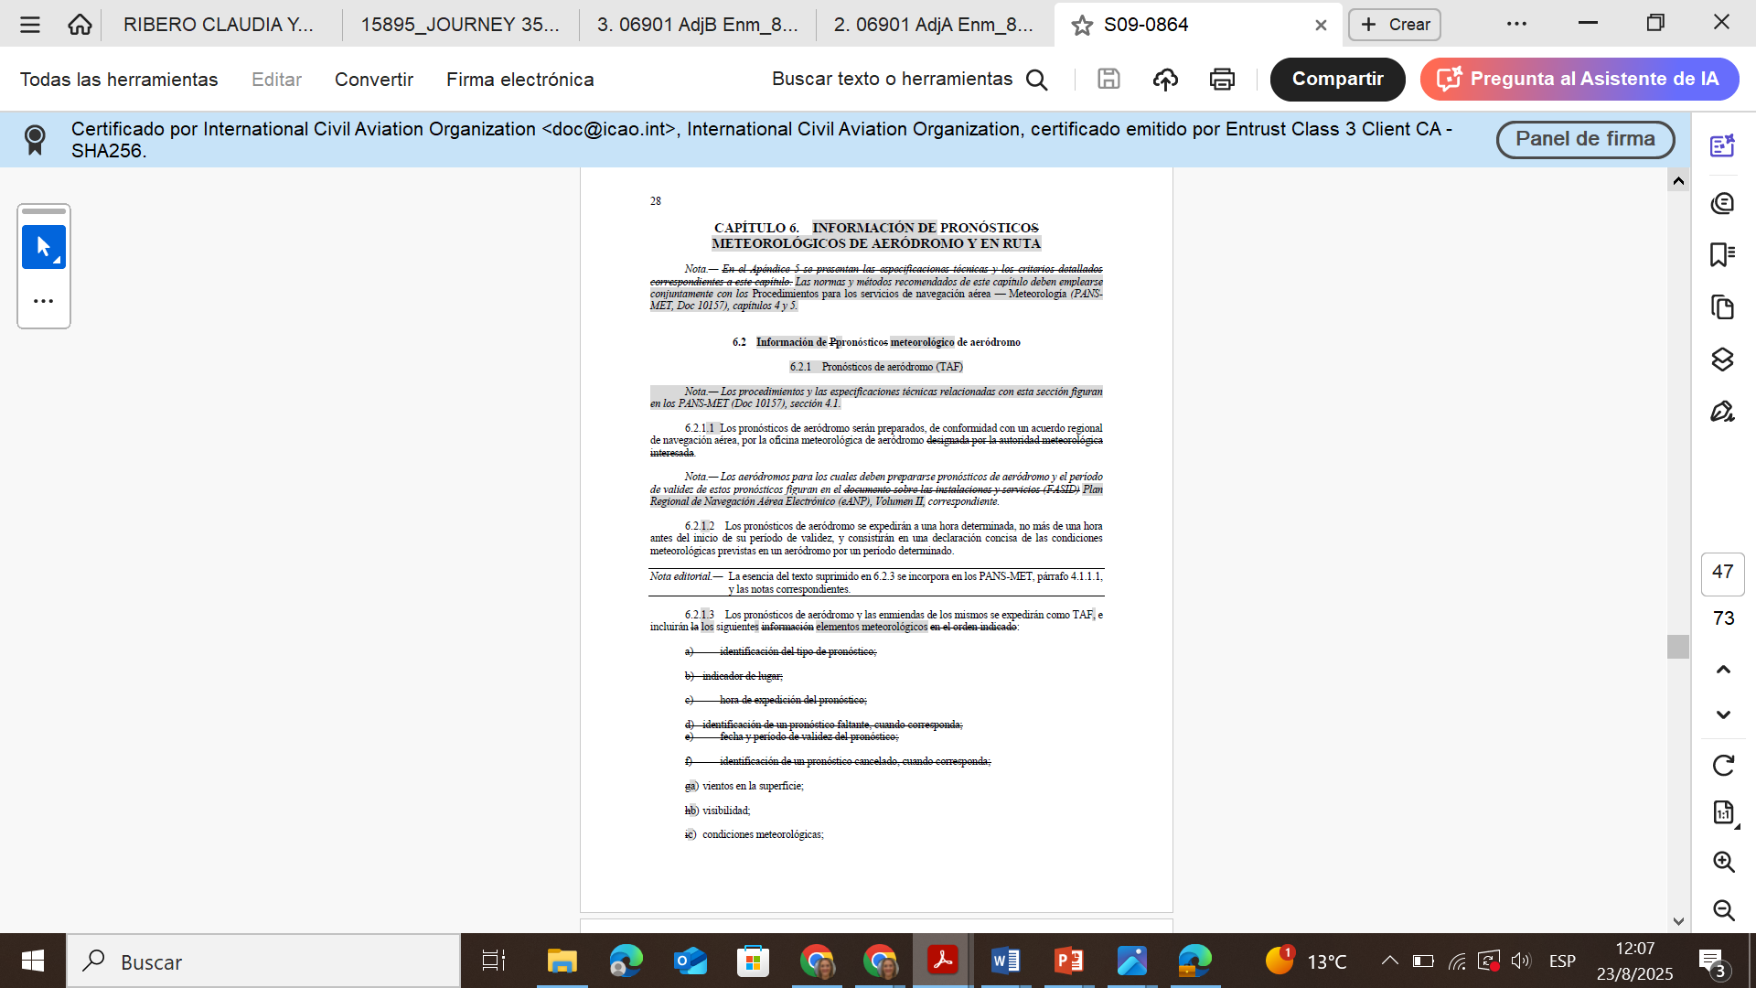
Anexo 3 reestructurado y nuevos PANS-MET
Ejemplo:
El Anexo 3 conserva la lista de la información meteorológica de los METAR, SPECI y TAF.
La lista de la información no meteorológica (indicador de ubicación, hora, fecha, etc.) se trasladó a los PANS-MET (se muestra en la siguiente diapositiva).
Ver Información de Pronósticos de aeródromo (TAF) a la derecha Anexo 3 reestructurado (AMD 82)

Slide 14
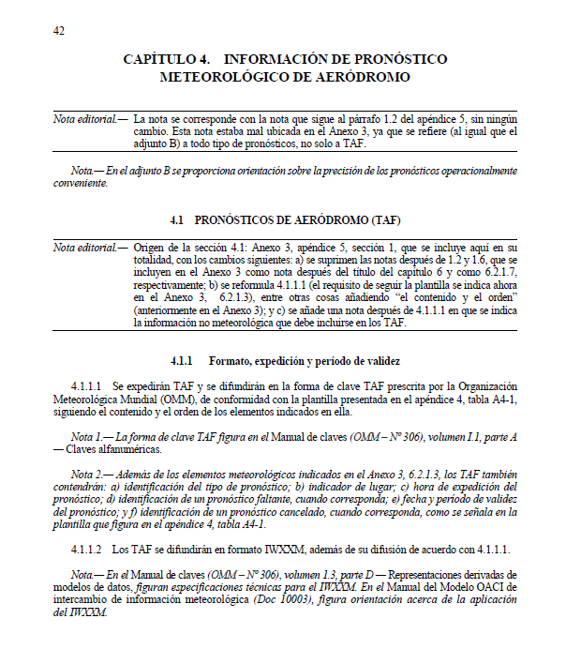
Anexo 3 reestructurado y nuevos PANS-MET
Ejemplo (continuación):
Texto en PANS-MET:
Además de los elementos meteorológicos enumerados en el Anexo 3, 6.2.1.3, en el capítulo de los PANS-MET referidos a la información de pronóstico meteorológico de aeródromo, ej.: TAF también contienen: a) identificación del tipo de informe; b) indicador de ubicación; c) hora de la observación; y d) identificación de un pronóstico automatizado o faltante, cuando corresponda, e) fecha y período de validez del pronóstico; y f) identificación de un pronóstico cancelado, cuando corresponda, como se muestra en la plantilla del Apéndice 4, Tabla A4-1.
No se realizaron cambios en los productos.
Cabe destacar que todas las plantillas de productos se encuentran en los PANS-MET.

Slide 15
Desarrollo adicional de los Servicios de Información Meteorológica Espacial (Bloque 6)
Anexo 3 reestructurado:
  Aclaración de las funciones de los centros de meteorología espacial, tanto globales como regionales.
  Promueve la recomendación de práctica recomendada a norma.
  Elimina el requisito de emitir NOTAM para meteorología espacial.

Slide 16
Desarrollo de los Servicios de Información Meteorológica Espacial (Bloque 6)
PANS-MET
Mejoras en el producto Avisos de Meteorología Espacial:
  Se traslada la "Intensidad" de la línea "Efecto" a las líneas "Observado" y "Pronóstico", lo que permite cambiar la intensidad dentro de un aviso, así como múltiples intensidades.
  Se añade "LADO NOCTURNO".
  Se cambia la resolución del polígono de 10° de latitud y 15° de longitud a 5° de latitud y longitud para permitir avisos con mayor resolución.
  Se permite el uso de polígonos en lugar de bandas de latitud fijas para todos los fenómenos.

Slide 17
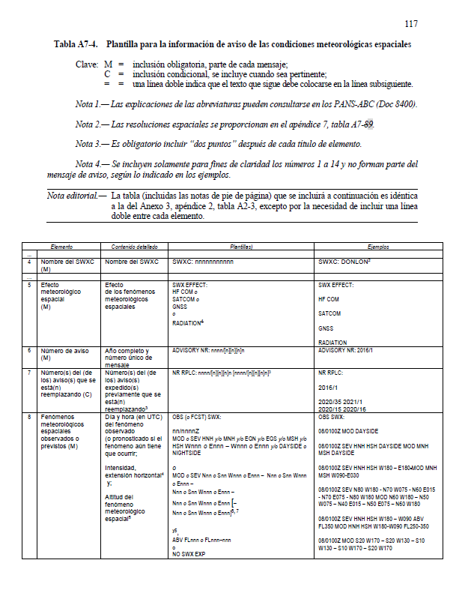
Desarrollo de los Servicios de Información Meteorológica Espacial (Bloque 6)

Slide 18
Información cuantitativa sobre cenizas volcánicas y Vigilancia Volcánica de Vías Aéreas Internacionales (IAVW) (Bloque 4)
Actualizaciones menores al formato del Aviso de Cenizas Volcánicas (VAA)
  PANS-MET:
    Sustituir "elevación de la cumbre" por "elevación de la fuente“
    Eliminar el código de color
Aviso del Observatorio de Volcanes para la Aviación (VONA)
  Anexo 3:
    Promoción a una Práctica Recomendada
  PANS-MET:
    Formato revisado y formalizado
    Se emitirá en formato de texto y en formato IWXXM

Slide 19
Información cuantitativa sobre cenizas volcánicas y Vigilancia Volcánica de Vías Aéreas Internacionales (IAVW) (Bloque 4)
Anexo 3
Implementación gradual de los nuevos pronósticos cuantitativos de cenizas volcánicas (QVA)
Se emitirá por algunos Centros de Avisos de Cenizas Volcánicas (VAAC) en noviembre de 2024 (aquellos que estarán en condiciones de hacerlo).
Debería ser emitido (es decir, práctica recomendada) por todos los VAAC en noviembre de 2025.
Emitido para erupciones y nubes de cenizas significativas.
Se ha desarrollado un folleto informativo (Flyer) que puede compartirse con todos los usuarios.

Slide 20
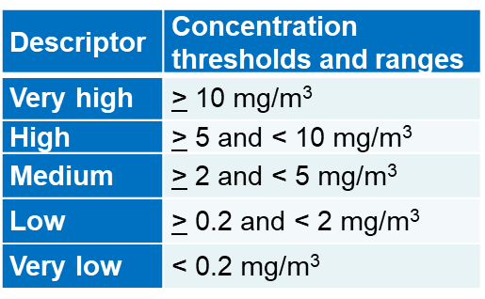
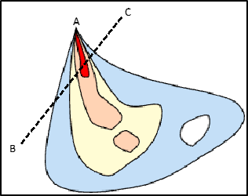
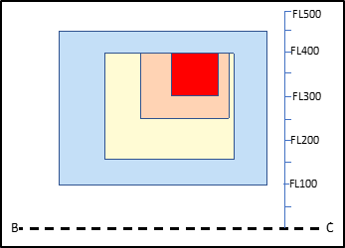
Pronósticos de QVA (Bloque 4)
PANS-MET:
Los pronósticos de QVA incluyen cinco niveles de concentración de cenizas.
Nota: El límite inferior de ceniza visible oscila entre 0,01 y 10 mg/m³. El límite inferior de ceniza perceptible por satélite es de aproximadamente 0,1 a 0,2 mg/m³.

Slide 21
Pronósticos de QVA – (Bloque 4)
PANS-MET:
Validez en incrementos de 3 horas durante 24 horas (0, 3, 6, 9, 12, 15, 18, 21, 24 horas)
Actualizado al menos cada 6 horas
Resolución vertical de niveles de vuelo (FL) de 5000 pies desde el nivel medio del mar hasta FL 600
Resolución horizontal de 0,25 grados de latitud y longitud

Slide 22
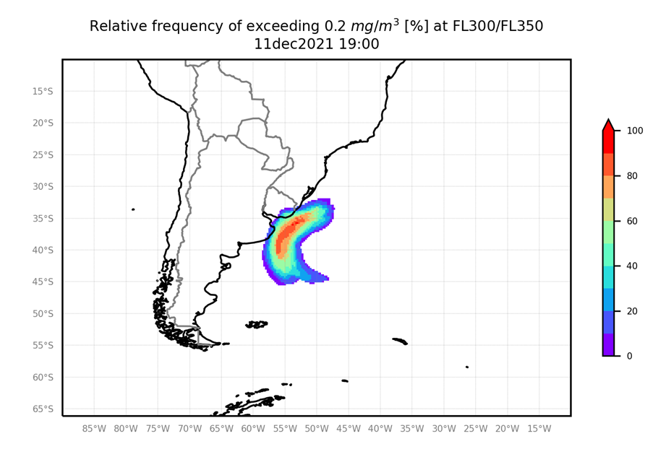
Pronósticos de QVA (Bloque 4)
PANS-MET:
Incluye la probabilidad, es decir, la frecuencia relativa de superar los umbrales de concentración de 10, 5, 2 y 0,2 mg/m³.

Slide 23
Desarrollo adicional del Modelo de Intercambio Meteorológico de la OACI (IWXXM) (Bloque 3)
PANS-MET
Se elimina la restricción del número de puntos (coordenadas de latitud y longitud) para SIGMET, AIRMET, VAA, Avisos de Ciclón Tropical (TCA) y Avisos de Meteorología Espacial (SWXA) cuando se emiten en formato IWXXM.
Se mantiene la restricción de hasta 7 puntos para estos mismos productos cuando se emiten en formato de texto (lenguaje sencillo abreviado).
Los pronósticos de Tiempo Significativo WAFS (SIGWX) se presentarán en formato IWXXM. Estos nuevos datos están diseñados para uso digital, donde los usuarios pueden controlar la proyección del mapa, el nivel de zoom, los esquemas de color y activar y desactivar características individuales.
Los nuevos pronósticos SIGWX se proporcionarán en formato IWXXM y deberán ser visualizados por usted o por los sistemas de su proveedor de software
antes de poder utilizarlos con fines informativos (Briefing).
IWXXM schema information is available here: https://schemas.wmo.int/iwxxm/2023-1
https://www.metoffice.gov.uk/services/transport/aviation/regulated/international-aviation/wafc/index

Slide 24
Desarrollo adicional del Modelo de Intercambio Meteorológico de la OACI (IWXXM) (Bloque 3)
PANS-MET
Se elimina la restricción del número de puntos (coordenadas de latitud y longitud) para SIGMET, AIRMET, VAA, Avisos de Ciclón Tropical (TCA) y Avisos de Meteorología Espacial (SWXA) cuando se emiten en formato IWXXM.
Se mantiene la restricción de hasta 7 puntos para estos mismos productos cuando se emiten en formato de texto (lenguaje sencillo abreviado).
Los pronósticos de Tiempo Significativo WAFS (SIGWX) se presentarán en formato IWXXM. Estos nuevos datos están diseñados para uso digital, donde los usuarios pueden controlar la proyección del mapa, el nivel de zoom, los esquemas de color y activar y desactivar características individuales.
Los nuevos pronósticos SIGWX se proporcionarán en formato IWXXM y deberán ser visualizados por usted o por los sistemas de su proveedor de software
antes de poder utilizarlos con fines informativos (Briefing).
IWXXM schema information is available here: https://schemas.wmo.int/iwxxm/2023-1
https://www.metoffice.gov.uk/services/transport/aviation/regulated/international-aviation/wafc/index

Slide 25
Desarrollo adicional del Modelo de Intercambio Meteorológico de la OACI (IWXXM) (Bloque 3)
PANS-MET
Para METAR y SPECI en formato IWXXM:
  Se modificó el informe de las temperaturas del aire y del punto de rocío a décimas de grado Celsius, para quienes estén en condiciones de hacerlo.
  Se modificó el informe del Alcance Visual en Pista (RVR) a todas las pistas (en comparación con hasta 4 pistas en el TAC).

Slide 26
Desarrollo adicional del Sistema Mundial de Pronóstico del Área (WAFS) (Bloque 5)
PANS-MET
Puntos de la cuadrícula de los Pronósticos de WAFS
  Viento en altitud, temperatura, humedad, severidad de la turbulencia, severidad del engelamiento, extensión, bases y cimas de las nubes cumulonimbus (CB)
    Resolución horizontal de 0,25 grados
      Resolución vertical de 305 m de FL050 a 600 (viento, temperatura), FL100 a 450 (turbulencia), FL050 a 300 (engelamiento), FL050 a 180 (humedad)
    Intervalos de 1 hora de 6 a 24 horas, de 3 horas de 27 a 48 horas (todos los fenómenos), de 6 horas de 54 a 120 horas (viento, temperatura, humedad)
  Subconjunto de viento, temperatura y humedad con la configuración anterior de 1,25 grados para usuarios que no pueden procesar datos de 0,25
    17 FL con resolución variable de FL050 a 530
    De 3 horas de 6 a 36 horas
El conjunto de datos de puntos de la cuadrícula WAFS aumenta un 230 % (de 28 MB a 6,5 GB)
Se desarrolló un folleto informativo que puede compartirse con todos los usuarios.

Slide 27
Desarrollo adicional del Sistema Mundial de Pronóstico del Área (WAFS) (Bloque 5)
PANS-MET
Nuevo pronóstico de Tiempo Significativo (SIGWX)
  Amplía el nivel alto de FL250-630 a FL100-600
  Elimina el nivel medio (FL100-250), que solo se aplicaba a zonas geográficas seleccionadas
  Aumenta la validez del pronóstico de 24 horas a 6, 9, 12, 15, 18, 21, 24, 27, 30, 33, 36, 39, 42, 45 y 48 horas, lo cual se realizará de forma automática
    Solo IWXXM. 24 horas para BUFR y PNG
  Solo se mostrarán nubes CB ocasionales (OCNL) y frecuentes (FRQ). No es posible mostrar nubes CB incrustadas (EMBD)
  Las alturas puntuales de la tropopausa se sustituirán por contornos de la tropopausa
  La turbulencia incluirá tanto la turbulencia de aire despejado como la orográfica. No habrá turbulencia dentro de las nubes

Slide 28
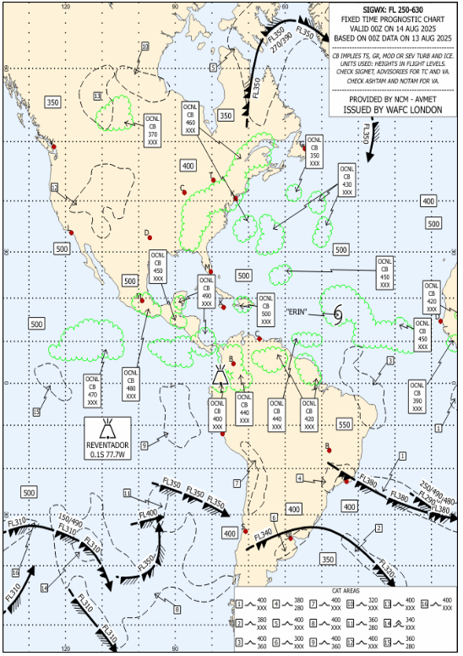
Nuevo pronóstico de tiempo significativo (SIGWX) de WAFS (Bloque 5)

Slide 29
Mejora de la definición de “autoridad meteorológica”
Para aclarar mejor las funciones y responsabilidades:
  Se mejoró la definición de autoridad meteorológica.
    Autoridad meteorológica: La autoridad entidad que proporciona o gestiona la prestación de servicios meteorológicos para la navegación aérea internacional en nombre de un Estado contratante, y que supervisa y regula dicho servicio.
  Se añadió la definición de proveedor de servicios meteorológicos.
    Proveedor de servicios meteorológicos: La entidad pertinente que proporciona servicios meteorológicos para la navegación aérea internacional en nombre de un Estado contratante.
Se sustituyó «autoridad meteorológica» por «proveedor de servicios meteorológicos» en aquellos lugares del Anexo 3 (Enmienda 82) y los PANS-MET cuando correspondía.

Slide 30
Impacto en los anexos y documentos restantes
  Operaciones de aeronaves - Anexo 6, Partes I, II y III
  Telecomunicaciones aeronáuticas - Anexo 10, Volumen II
  Servicios de tránsito aéreo - Anexo 11
  Servicios de información aeronáutica - Anexo 15
  Abreviaturas y códigos de la OACI - PANS-ABC (Doc. 8400)
  Gestión de la información aeronáutica - PANS-AIM (Doc. 10066)
  Gestión del tránsito aéreo - PANS-ATM (Doc. 4444)

Slide 31
Impacto en los anexos y documentos restantes
Referencias a los PANS-MET en Anexo 6, Anexo 10, Anexo 11, PANS-ABC y PANS-ATM.
Se sustituye «autoridad meteorológica» por «proveedor de servicios meteorológicos» cuando corresponda en el Anexo 11, PANS-AIM y PANS-ATM.
Se eliminó en el Anexo 15 el requisito de emitir NOTAM para meteorología espacial (SWX).

